Slide 1
Keuzedeel Biologische Bedrijfsvoering
Introductie les:
Opdracht en Programma

Slide 2
Programma
Intro Keuzedeel
Uitleg opdracht en examen
Werkverdeling groepjes
Sector verkenning
Omschakelplan
Huiswerk
Programma volgende week

Slide 3
Waarom kiezen jullie voor keuzedeel Biologische Bedrijfsvoering
?
??
???
????

Slide 4
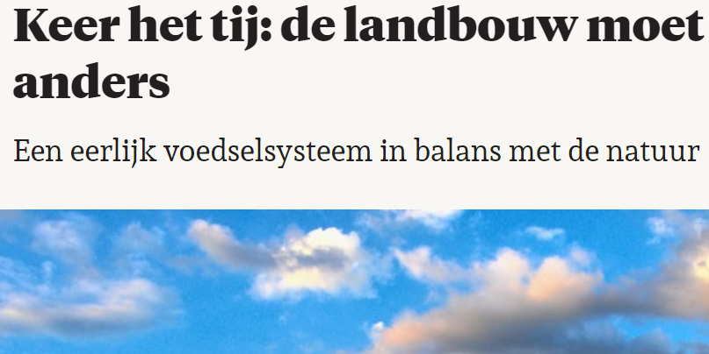
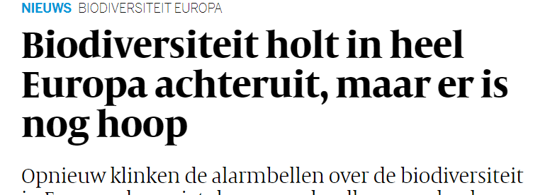
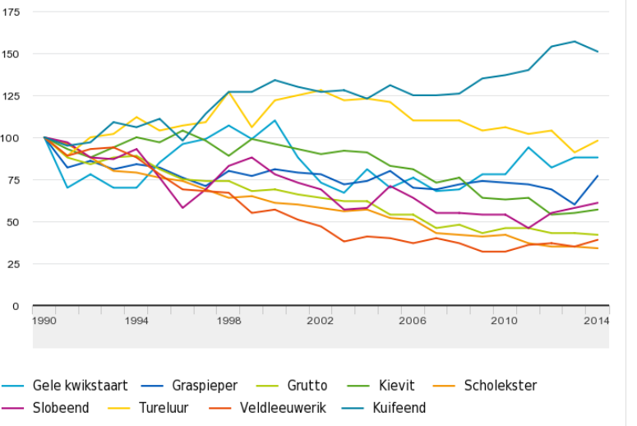

Slide 5
Veehouderij Anno 2030

Slide 6
‘Vier’ landbouwvormen
Goedkoop voedselpakket produceren
Hoog inkomen halen
Kwalitatief hoogwaardig voedsel produceren
Dierwelzijn verbeteren
Plantvriendelijk produceren
Energie-efficiënt produceren
Derde wereld-vriendelijk produceren
Ontplooiing van de mens
Ontwikkeling van de maatschappij
Extra ontzien van het milieu waar dat kan
Kringlooplandbouw
Gangbare landbouw
Biologische landbouw
Biologisch-dynamische landbouw
Geïntegreerde landbouw

Slide 8
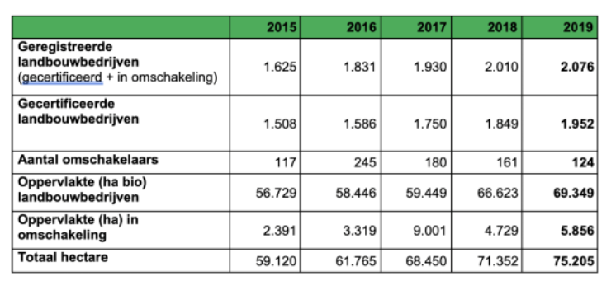
Biologische Landbouw: 5% groei
Notes:
https://www.boerenbusiness.nl/agribusiness/artikel/10885471/nederlandse-biologische-landbouw-groeit-door

Slide 9
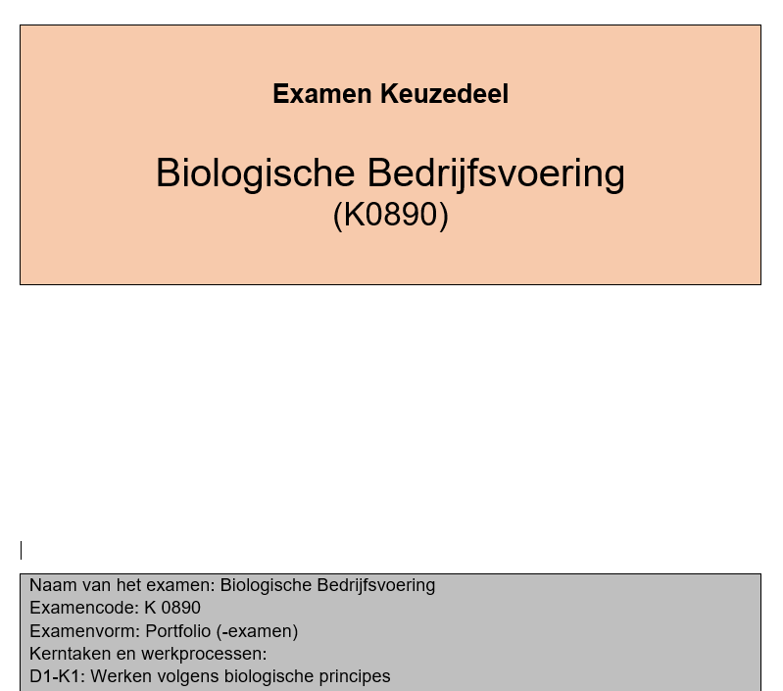
Biologische Bedrijfsvoering

Slide 10
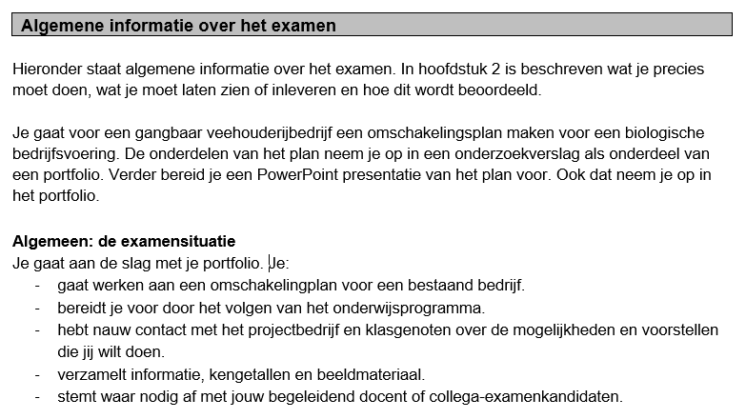

Slide 11
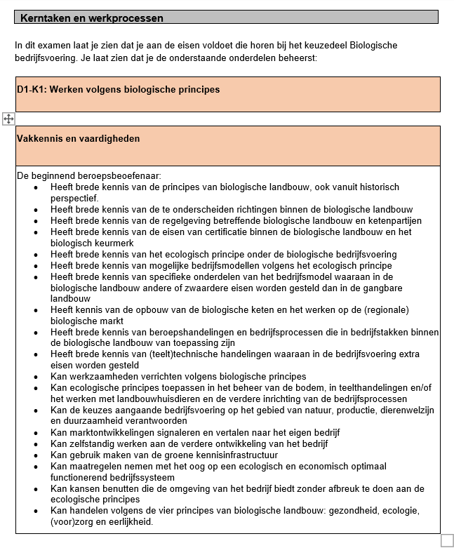

Slide 12
De Opdracht
Omschakelingsplan maken in groepjes
Lessen en webinars volgen
Afstemmen met praktijkbedrijf
Eindverslag en presentatie

Slide 13
Inhoud verslag:
In het onderzoekverslag werk je de volgende onderdelen uit:
1. Biologische landbouw in Nederland
2. Bedrijfsspiegel onderzoeksbedrijf
3. Regelgeving en certificatie
4. Ketenpartijen en Keurmerken
5. Voedervoorziening en Voedergewassen
6. Bodem en Bemesting
7. Voeding
8. Fokkerij en voortplanting
9. Gezondheid
10. Huisvesting
11. Agrobiodiversiteit
12. Saldo berekening
13. SWOT (incl. marktontwikkeling)
14. Reflectie/ logboek

Slide 14
Individueel examen
Samenwerken mag
Wel zelf verantwoordelijk voor inhoud
En bekend met inhoud

Slide 15
De groepen:

Slide 16
Deze week:
1. Biologische landbouw in Nederland
• Beschrijving van de biologische landbouw en de ontwikkeling hiervan in Nederland.
• Een overzicht van richtingen binnen de biologische landbouw.
3. Regelgeving en certificatie
• Een overzicht van richtlijnen waar een biologische bedrijfsvoering aan moet voldoen volgens regelgeving en certificering.
4. Ketenpartijen en Keurmerken
• Overzicht met een beschrijving van belangrijke ketenpartijen, afzetmogelijkheden en keurmerken.
Deze week inleveren!

Slide 17
Tot volgende week!!

